Slide 1
EXEMPLO PRATICO
Revendedora de Automóveis
Engenharia de Requisitos
Projeto (desenho) de Software:
2.1. Projeto preliminar
  Protótipos de interfaces
  Diagrama de casos de uso -> identificar cenários
  Especificação dos casos de uso
  Modelo de Projeto
    Diagrama de Robustez
2.2. Projeto detalhado
1
2.1
2.2

Slide 2
EXEMPLO
1
Revendedora de Automóveis
“Uma revendedora de automóveis deseja automatizar os registros de venda e de seus serviços de manutenção. Para isso, deseja manter informações sobre os carros novos e vendidos, clientes, e serviços prestados a esses clientes com seus carros (troca de peça, revisão, etc). Deseja-se que o sistema possa gerar relatórios de vendas, de clientes, de carros novos, de serviços.”

Slide 3
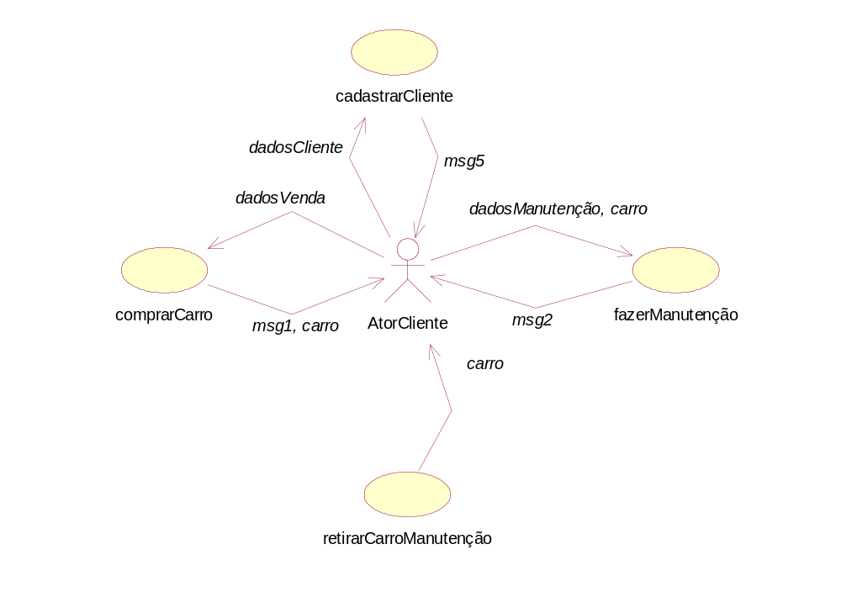
Diagrama de Casos de Uso Geral (Análise)
1

Slide 4
Identificar cenários de Casos de Uso
2.1

Slide 5

Identificar cenários
2.1
Cenário: Cliente se cadastra via web
Cadastrar Cliente
cliente

Slide 6
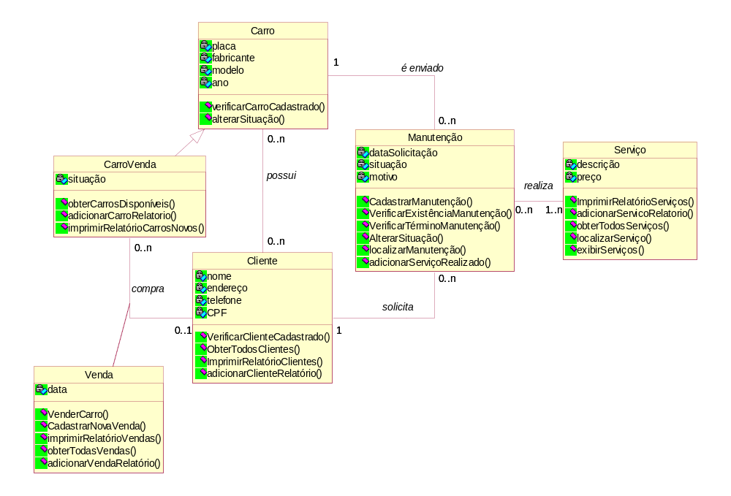
Modelo Conceitual (Análise)
1

Slide 7
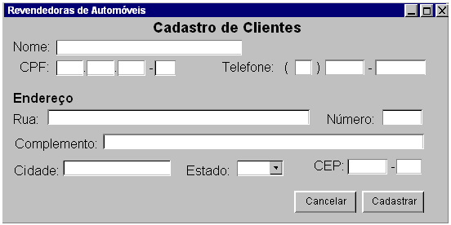
Protótipo
Exemplo: Cadastro de Cliente
2.1

Slide 8

Modelo de Projeto
(diagrama de robustez)
Exemplo: Cadastro de Cliente
2.1
Cadastrar
Clientes
Form Cadastro Clientes
cliente

Slide 9

Projeto Preliminar X Detalhado
  Mapeando objetos de análise para objetos de projeto
  Interface com o usuário
  Persistência das informações (banco de dados)
2.2
2.1
2.2

Slide 10
Projeto Detalhado
Vamos mostrar uma sequencia de etapas a serem cumpridas no projeto detalhado.

Slide 11
Mapeando objetos de análise para objetos de projeto
Os objetos de negócio (identificados durante a análise) são usados como inspiração para a elaboração de algumas classes de projeto
  Nem sempre é necessário o mapeamento 1 para 1 dos objetos de análise com as classes definidas em projeto

Slide 12
Mapeando objetos de análise para objetos de projeto
Com o que devo me preocupar?
  Tipos de todos os atributos
  Visibilidade dos atributos
  Definição de todos os métodos de uma classe
  Definição do tipo de retorno de cada método definido
  Definição dos argumentos e tipos de argumentos de cada método definido
  Visibilidade dos relacionamentos entre as classes
Lembre-se: a maioria dessas preocupações são
consideradas incrementalmente

Slide 13
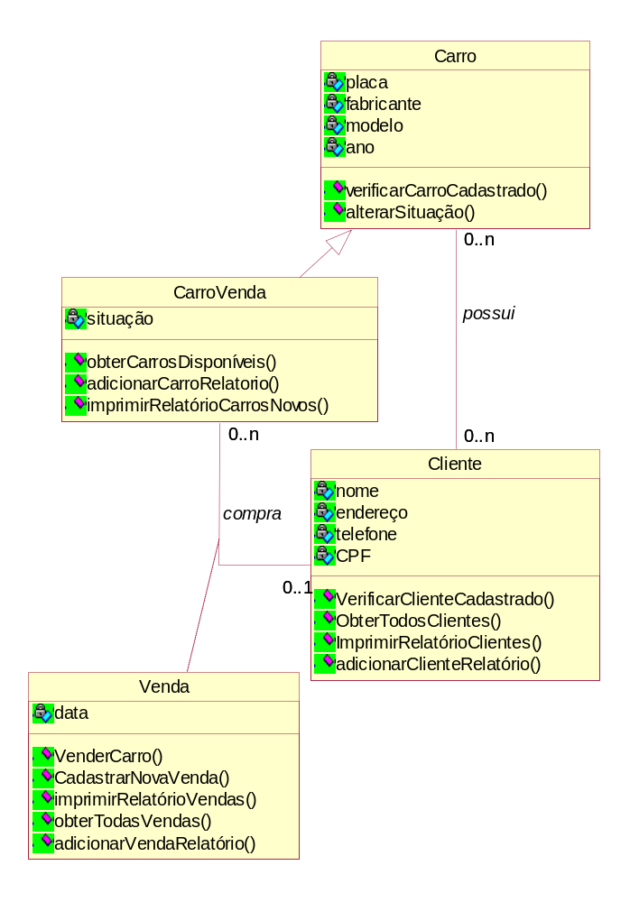
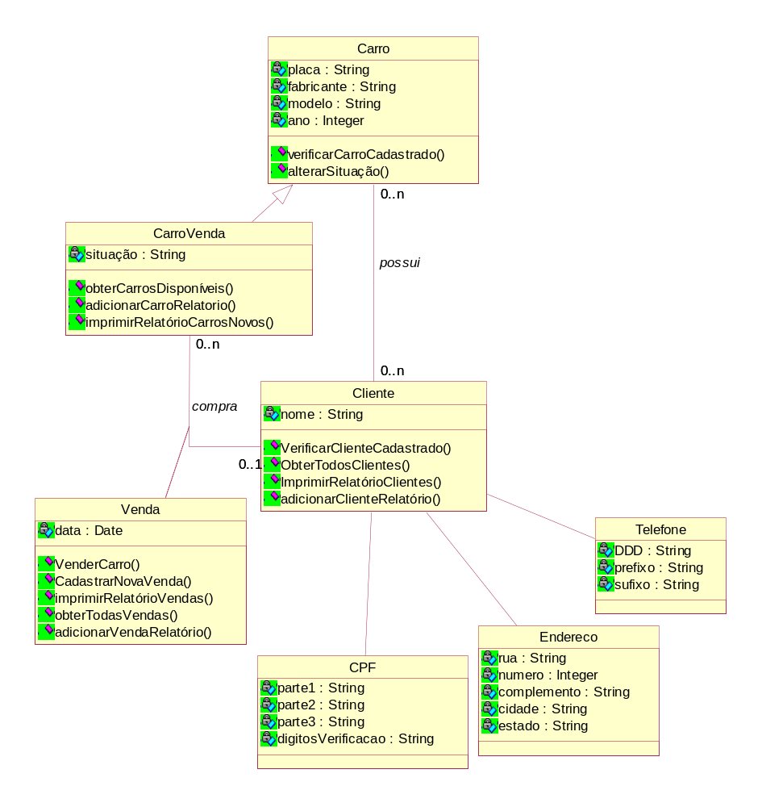
Mapeando objetos de análise para objetos de projeto
1
Modelo de Análise
Modelo de Projeto
2.2

Slide 14
Mapeando objetos de análise para objetos de projeto
1
Modelo de Análise
Modelo de Projeto
2.2
Tipo de todos os atributos

Slide 15
Mapeando objetos de análise para objetos de projeto
1
2.2
Modelo de Análise
Modelo de Projeto
Tipo de todos os atributos

Slide 16
Mapeando objetos de análise para objetos de projeto
1
Modelo de Análise
Modelo de Projeto
2.2
Visibilidade dos atributos

Slide 17
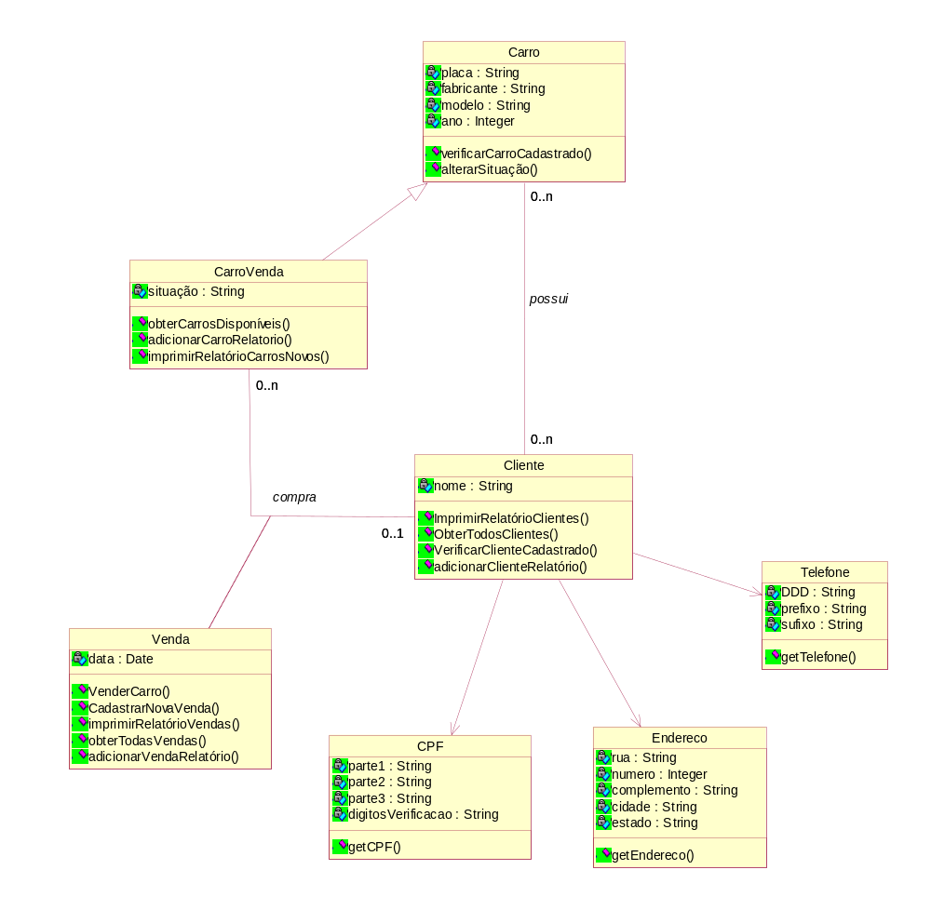
Mapeando objetos de análise para objetos de projeto
1
2.2
Modelo de Análise
Modelo de Projeto
Definição de mais métodos

Slide 18
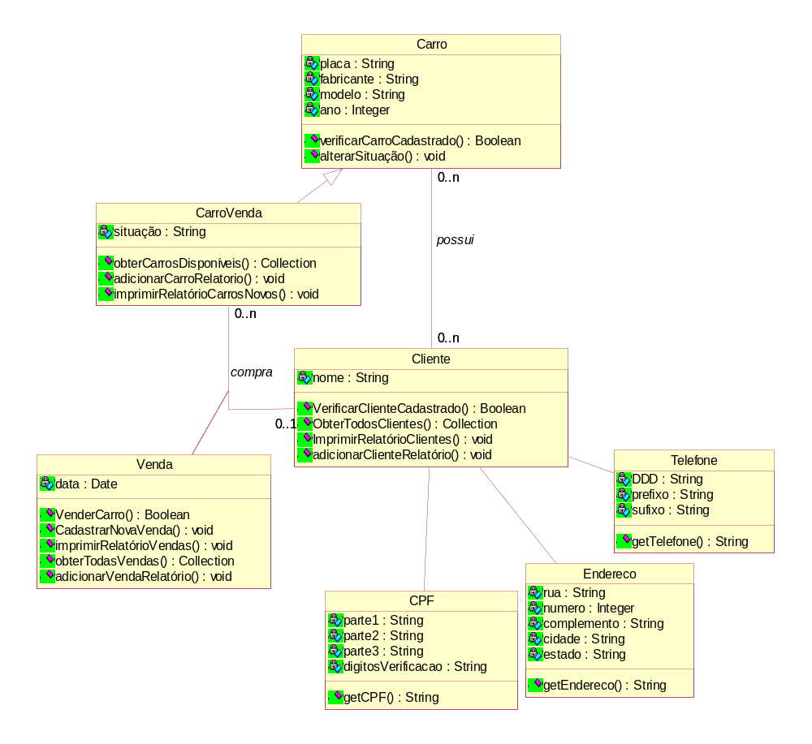
Mapeando objetos de análise para objetos de projeto
1
2.2
Modelo de Análise
Modelo de Projeto
retorno de cada método

Slide 19
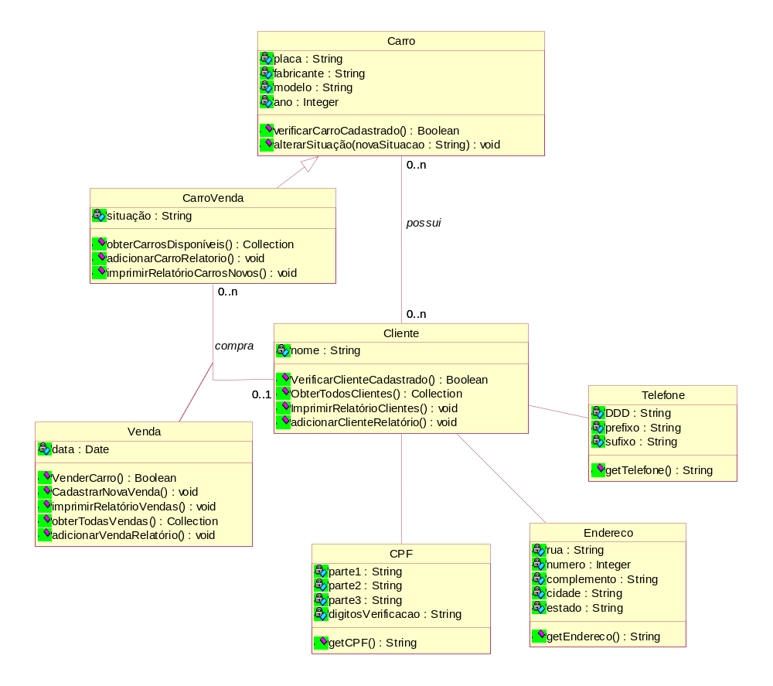
Mapeando objetos de análise para objetos de projeto
1
2.2
Modelo de Análise
Modelo de Projeto
argumentos de cada método

Slide 20

Mapeando objetos de análise para objetos de projeto
1
Modelo de Projeto
2.2
Modelo de Análise
Visibilidade dos relaciona-mentos

Slide 21
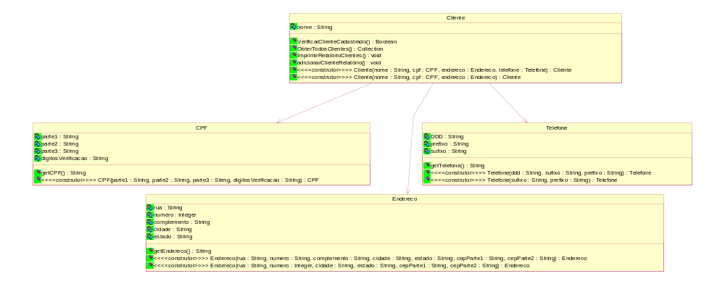
Construtores e Destrutores

Slide 22
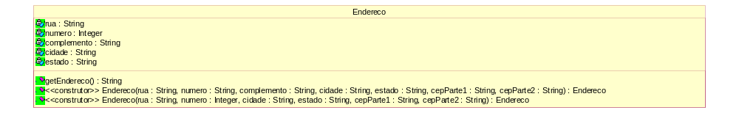
Construtores e Destrutores
Um construtor para cada variação de valores opcionais
Crie um estereótipo <<construtor>>
O retorno do construtor é a classe

Slide 23
Projeto de Interface
Diretivas para interfaces GUI
Cada tela é considerada uma classe
  Em Java por exemplo, herdam da classe JFrame
  Criar um relacionamento de dependência entre a classe da tela e as classes de negócio que possuem os valores a serem exibidos

Slide 24
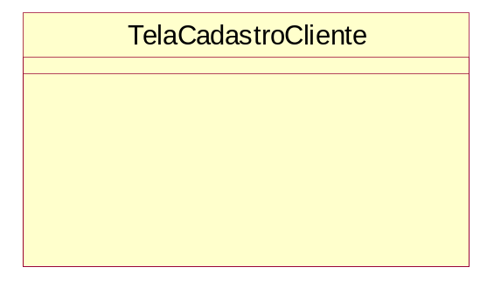
Diretivas para interfaces GUI
Cada tela é considerada uma classe
  Em Java, herdam da classe JFrame
  Criar um relacionamento de dependência entre a classe da tela e as classes de negócio que possuem os valores a serem exibidos

Slide 25
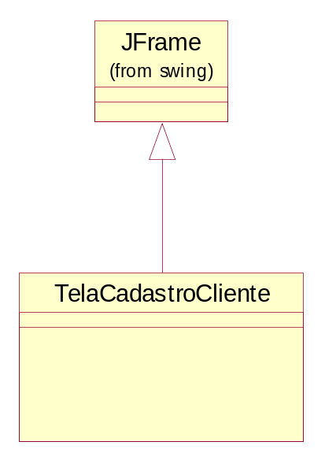
Diretivas para interfaces GUI
Cada tela é considerada uma classe
  Em Java, herdam da classe JFrame
  Criar um relacionamento de dependência entre a classe da tela e as classes de negócio que possuem os valores a serem exibidos

Slide 26
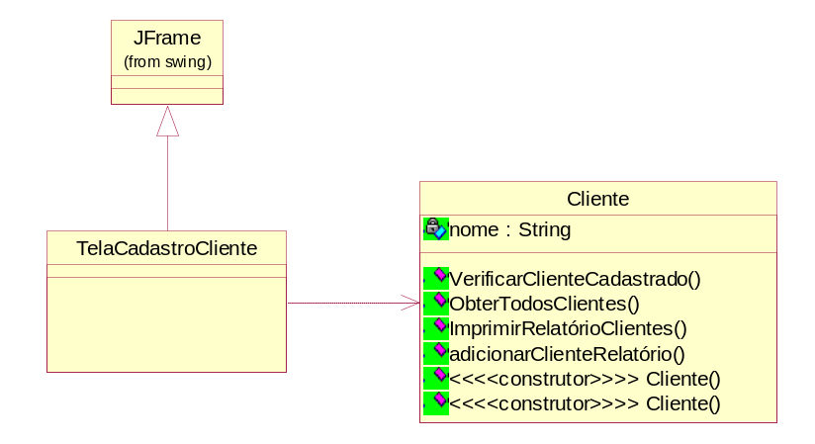
Diretivas para interfaces GUI
Cada tela é considerada uma classe
  Em Java, herdam da classe JFrame
  Criar um relacionamento de dependência entre a classe da tela e as classes de negócio que possuem os valores a serem exibidos

Slide 27
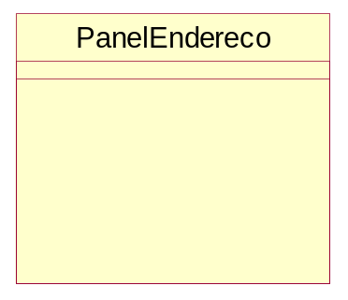
Diretivas para interfaces GUI
Agrupamentos podem ser considerados como uma classe → facilita o reuso!
  Em Java, herdam da classe JPanel
  Criar um relacionamento de composição por referência com a tela que apresenta o agrupamento
  Criar um relacionamento de dependência entre a classe do agrupamento e as classes de negócio que possuem os valores a serem exibidos

Slide 28
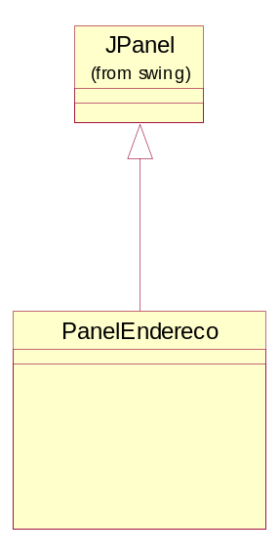
Diretivas para interfaces GUI
Agrupamentos podem ser considerados como uma classe → facilita o reuso!
  Em Java, herdam da classe JPanel
  Criar um relacionamento de composição por referência com a tela que apresenta o agrupamento
  Criar um relacionamento de dependência entre a classe do agrupamento e as classes de negócio que possuem os valores a serem exibidos

Slide 29
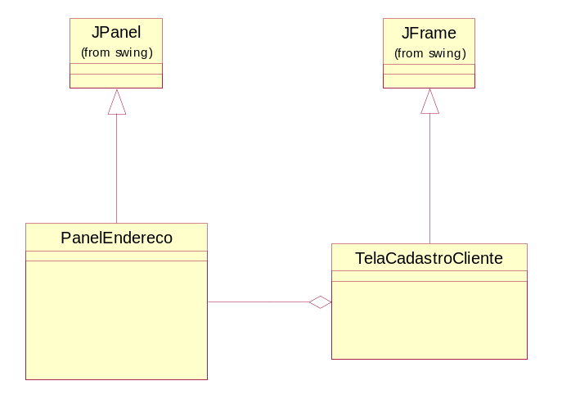
Diretivas para interfaces GUI
Agrupamentos podem ser considerados como uma classe → facilita o reuso!
  Em Java, herdam da classe JPanel
  Criar um relacionamento de composição por referência com a tela que apresenta o agrupamento
  Criar um relacionamento de dependência entre a classe do agrupamento e as classes de negócio que possuem os valores a serem exibidos

Slide 30
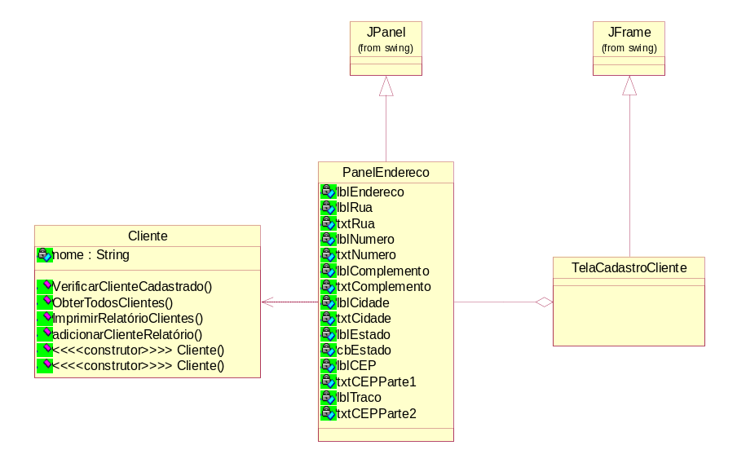
Diretivas para interfaces GUI
Agrupamentos podem ser considerados como uma classe → facilita o reuso!
  Em Java, herdam da classe JPanel
  Criar um relacionamento de composição por referência com a tela que apresenta o agrupamento
  Criar um relacionamento de dependência entre a classe do agrupamento e as classes de negócio que possuem os valores a serem exibidos

Slide 31
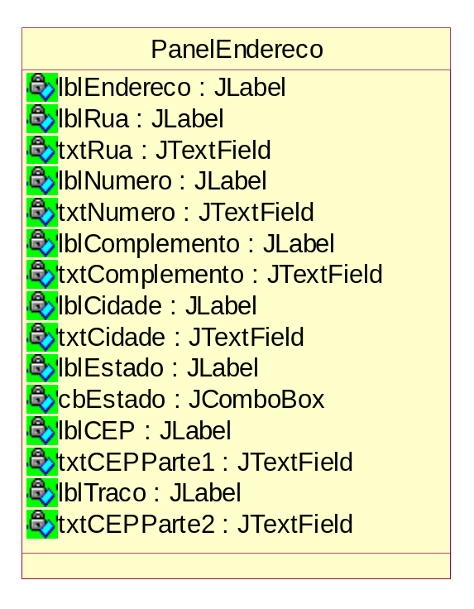
Diretivas para interfaces GUI
Cada elemento de interface (botão, caixa de texto, rótulos, etc) pertencente a uma tela/agrupamento será um atributo da classe que representa a tela/agrupamento
  Em Java, os elementos de interface podem ser instâncias de JButton, JList, JTextField, JComboBox, JTable, etc

Slide 32
Diretivas para interfaces GUI
Cada elemento de interface (botão, caixa de texto, rótulos, etc) pertencente a uma tela/agrupamento será um atributo da classe que representa a tela/agrupamento
  Em Java, os elementos de interface podem ser instâncias de JButton, JList, JTextField, JComboBox, JTable, etc

Slide 33
Diretivas para interfaces GUI
Percebendo comportamento ou atributos comuns entre as classes que representam a tela/agrupamento, analise a possibilidade de usar herança → reuso!

Slide 34
Projeto de interação:
(Projeto da Manipulação de Eventos do Usuário)
Analise as ações que o usuário pode fazer com a janela
Clicar nestes botões
Digitar texto nas caixas de entrada
Clicar nestes botões

Slide 35
Projeto de interação:
(Projeto da Manipulação de Eventos do Usuário)
Verifique quais deles precisam de especificar a ação
  Os componentes facilitam fornecendo implementação para as ações mais comuns
Clicar nestes botões
Digitar texto nas caixas de entrada
Clicar nestes botões

Slide 36
Projeto de interação:
(Projeto da Manipulação de Eventos do Usuário)
Como tratar os eventos restantes dependerá da linguagem utilizada
Clicar nestes botões

Slide 37
Projeto de interação:
(Projeto da Manipulação de Eventos do Usuário)
Na linguagem Java:
  O tratamento de eventos é realizado por classes chamadas de Adapters
  Cada evento realizado pelo usuário tem um Listener especialmente elaborado para ele, com os principais métodos que podem ser reescritos para tratar tal evento
  ActionListener → define o método actionPerformed para trata eventos de ação do componentes

Slide 38
Projeto de interação:
(Projeto da Manipulação de Eventos do Usuário)
Tratando eventos de ação (ActionListener)
  Defina uma classe que terá a responsabilidade de tratar o evento
  Essa classe deve herdar de ActionListener e ter um atributo que referencia a tela
  Defina o construtor da classe
  Crie um relacionamento entre a classe Adapter e a classe da tela
  Na implementação sobreescreva o método actionPerformed com a ação desejada. Não se esqueça de adicionar o Adapter na lista de Adapter do componente (o método addActionListener)

Slide 39
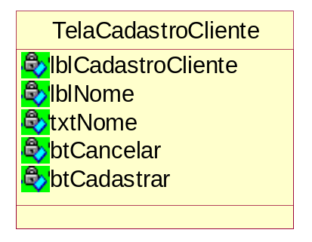
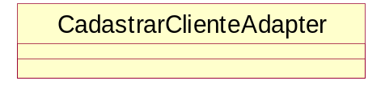
Projeto de interação:
(Projeto da Manipulação de Eventos do Usuário)
Tratando eventos de ação (ActionListener)
  Defina uma classe que terá a responsabilidade de tratar o evento
  Essa classe deve herdar de ActionListener e ter um atributo que referencia a tela
  Defina o construtor da classe
  Crie um relacionamento entre a classe Adapter e a classe da tela

Slide 40
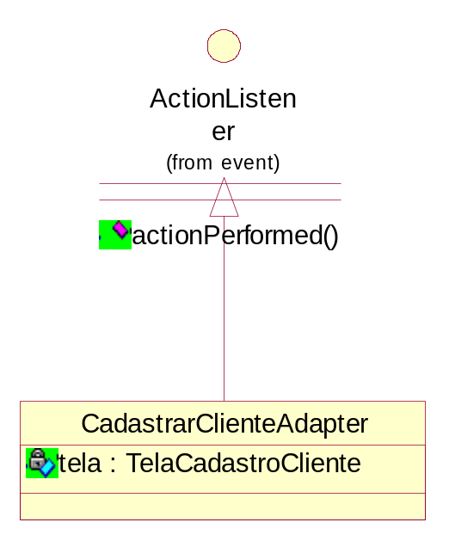
Projeto de interação:
(Projeto da Manipulação de Eventos do Usuário)
Tratando eventos de ação (ActionListener)
  Defina uma classe que terá a responsabilidade de tratar o evento
  Essa classe deve herdar de ActionListener e ter um atributo que referencia a tela
  Defina o construtor da classe
  Crie um relacionamento entre a classe Adapter e a classe da tela

Slide 41
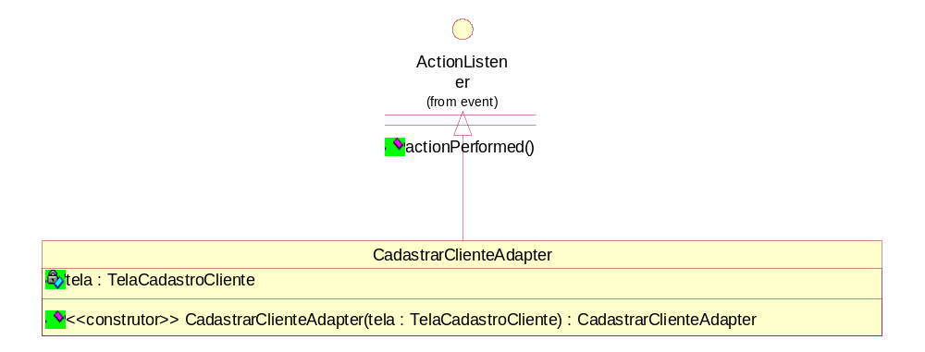
Projeto de interação:
(Projeto da Manipulação de Eventos do Usuário)
Tratando eventos de ação (ActionListener)
  Defina uma classe que terá a responsabilidade de tratar o evento
  Essa classe deve herdar de ActionListener e ter um atributo que referencia a tela
  Defina o construtor da classe
  Crie um relacionamento entre a classe Adapter e a classe da tela

Slide 42
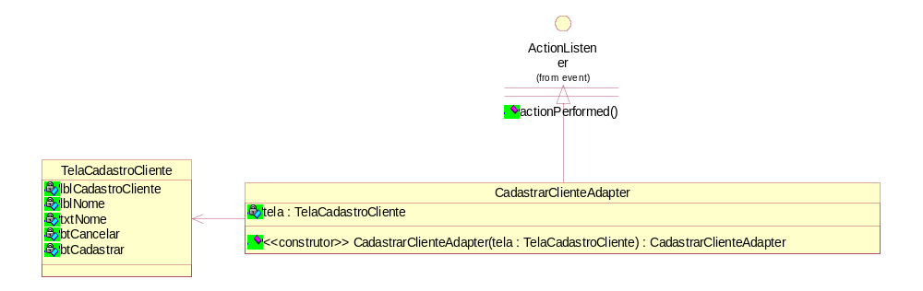
Projeto de interação:
(Projeto da Manipulação de Eventos do Usuário)
Tratando eventos de ação (ActionListener)
  Defina uma classe que terá a responsabilidade de tratar o evento
  Essa classe deve herdar de ActionListener e ter um atributo que referencia a tela
  Defina o construtor da classe
  Crie um relacionamento entre a classe Adapter e a classe da tela

Slide 43
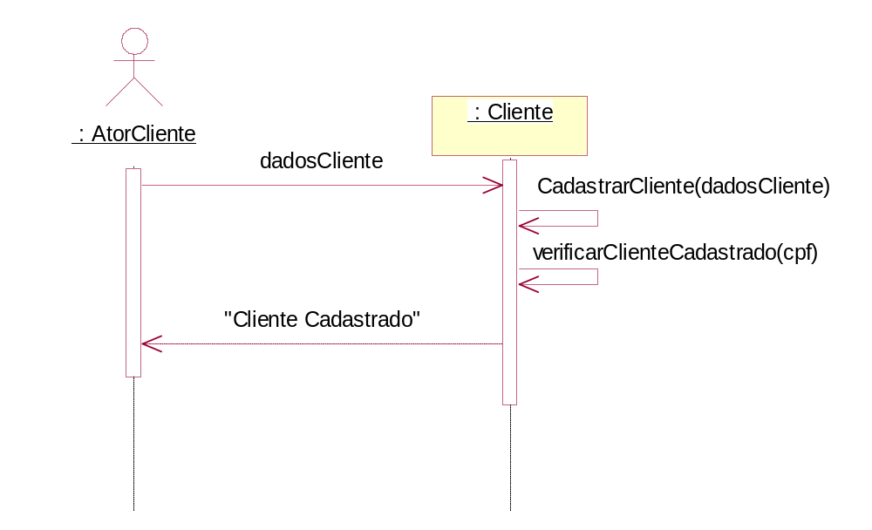
Modelo de Seqüência (Projeto)

Slide 44
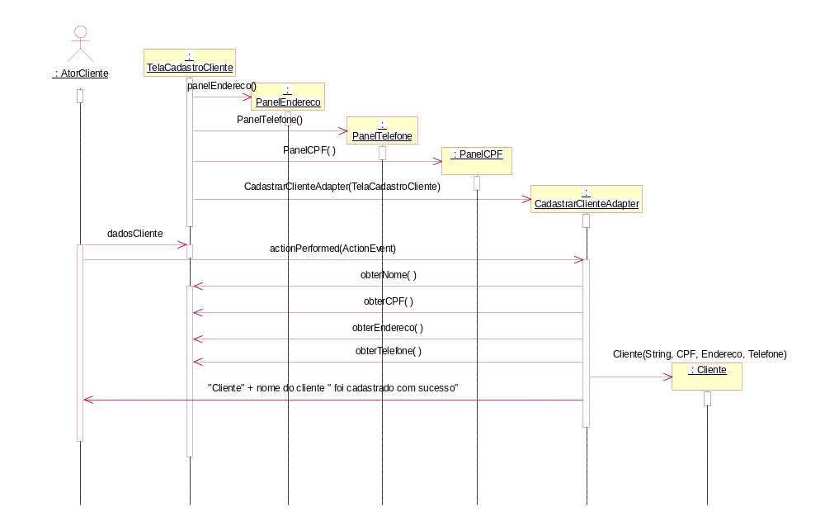
Modelo de Seqüência (Projeto)

Slide 45
Considerando a Persistência de Dados
É necessário atribuir quais classes são responsáveis pelas operações CRUD
CRUD
  C → create
  R → read
  U → update
  D → delete
Tais classes irão se comunicar com o banco e terão o código SQL para cada uma das operações CRUD, conforme necessário

Slide 46
Considerando a Persistência de Dados
Existem vários modos de distribuir tal responsabilidade, entre eles, pode alocar a:
  Classe que possui as informações que serão persistidas no banco de dados (classes de negócio)
  Elaboração de uma classe responsável pela persistência

Slide 47
Considerando a Persistência de Dados
Gerenciar a conexão com o banco
Distribuir a responsabilidade da persistência

Slide 48
Considerando a Persistência de Dados
Gerenciar a conexão com o banco
  Definir uma classe responsável pela conexão
  Definir um atributo para representar a conexão com o banco (instância da classe Connection)
  Definir atributos para o endereço do banco, o login e a senha
  Definir um método para fazer a conexão
  Definir um método que retorna um Statement, que será solicitado toda vez que for necessário comunicar com o banco

Slide 49
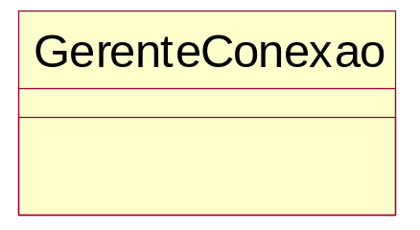
Considerando a Persistência de Dados
Gerenciar a conexão com o banco
  Definir uma classe responsável pela conexão
  Definir um atributo para representar a conexão com o banco (instância da classe Connection)
  Definir atributos para o endereço do banco, o login e a senha
  Definir um método para fazer a conexão
  Definir um método que retorna um Statement, que será solicitado toda vez que for necessário comunicar com o banco

Slide 50
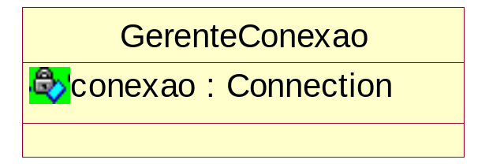
Considerando a Persistência de Dados
Gerenciar a conexão com o banco
  Definir uma classe responsável pela conexão
  Definir um atributo para representar a conexão com o banco (instância da classe Connection)
  Definir atributos para o endereço do banco, o login e a senha
  Definir um método para fazer a conexão
  Definir um método que retorna um Statement, que será solicitado toda vez que for necessário comunicar com o banco

Slide 51
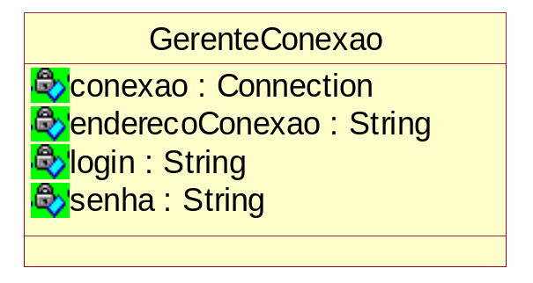
Considerando a Persistência de Dados
Gerenciar a conexão com o banco
  Definir uma classe responsável pela conexão
  Definir um atributo para representar a conexão com o banco (instância da classe Connection)
  Definir atributos para o endereço do banco, o login e a senha
  Definir um método para fazer a conexão
  Definir um método que retorna um Statement, que será solicitado toda vez que for necessário comunicar com o banco

Slide 52
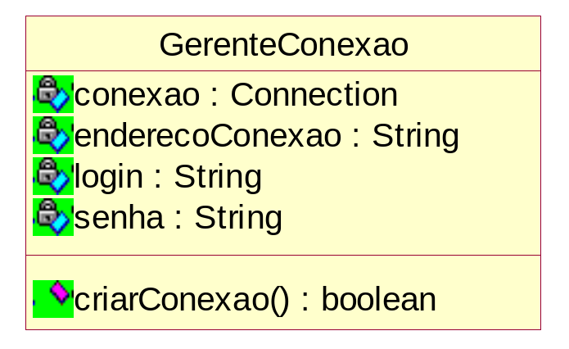
Considerando a Persistência de Dados
Gerenciar a conexão com o banco
  Definir uma classe responsável pela conexão
  Definir um atributo para representar a conexão com o banco (instância da classe Connection)
  Definir atributos para o endereço do banco, o login e a senha
  Definir um método para fazer a conexão
  Definir um método que retorna um Statement, que será solicitado toda vez que for necessário comunicar com o banco
if (conexao == null) { DriverManager.registerDriver(new sun.jdbc.odbc.JdbcOdbcDriver());
conexao = DriverManager.getConnection(enderecoConexao, login, senha);
return true;
}

Slide 53
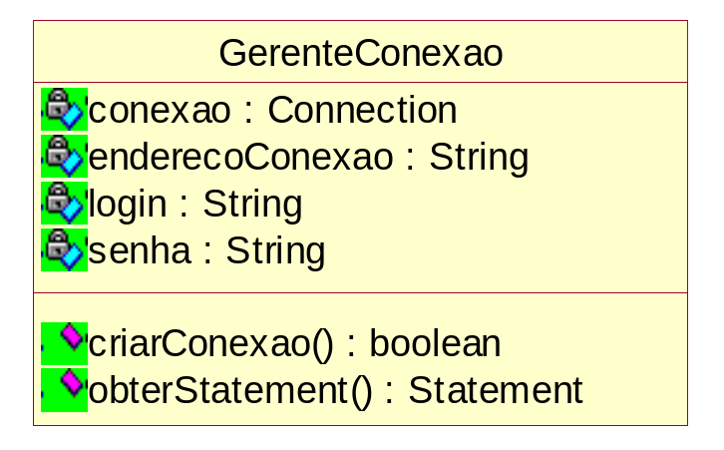
Considerando a Persistência de Dados
Gerenciar a conexão com o banco
  Definir uma classe responsável pela conexão
  Definir um atributo para representar a conexão com o banco (instância da classe Connection)
  Definir atributos para o endereço do banco, o login e a senha
  Definir um método para fazer a conexão
  Definir um método que retorna um Statement, que será solicitado toda vez que for necessário comunicar com o banco
return conexao.createStatement();

Slide 54
Considerando a Persistência de Dados
Para cada classe que será persistida no banco de dados
  Defina uma outra classe que será responsável pela persistência
  Relacione a classe de persistência com a classe de negócio através de uma dependência
  Defina os métodos para cada operação CRUD necessária
  Relacione a classe de persistência com a classe de conexão com o banco

Slide 55
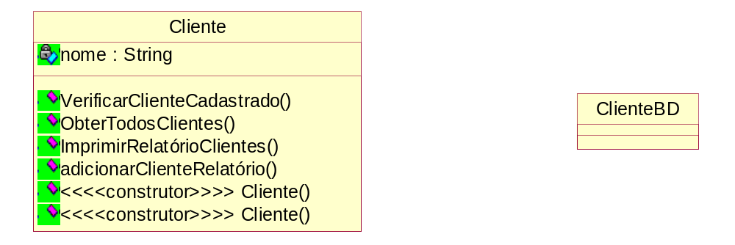
Considerando a Persistência de Dados
Para cada classe que será persistida no banco de dados
  Defina uma outra classe que será responsável pela persistência
  Relacione a classe de persistência com a classe de negócio através de uma dependência
  Defina os métodos para cada operação CRUD necessária
  Relacione a classe de persistência com a classe de conexão com o banco

Slide 56
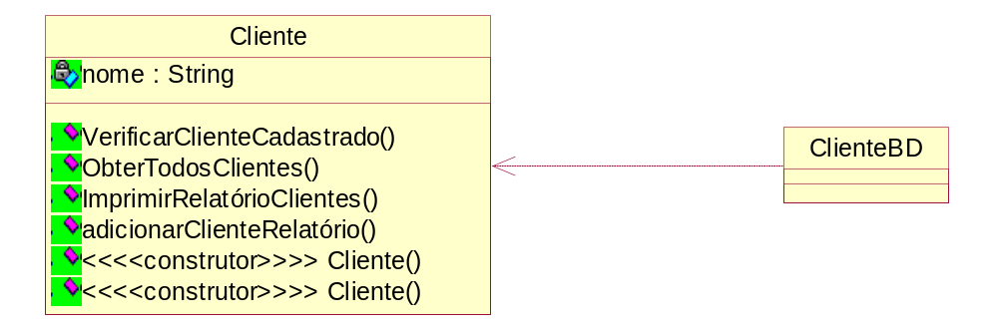
Considerando a Persistência de Dados
Para cada classe que será persistida no banco de dados
  Defina uma outra classe que será responsável pela persistência
  Relacione a classe de persistência com a classe de negócio através de uma dependência
  Defina os métodos para cada operação CRUD necessária
  Relacione a classe de persistência com a classe de conexão com o banco

Slide 57
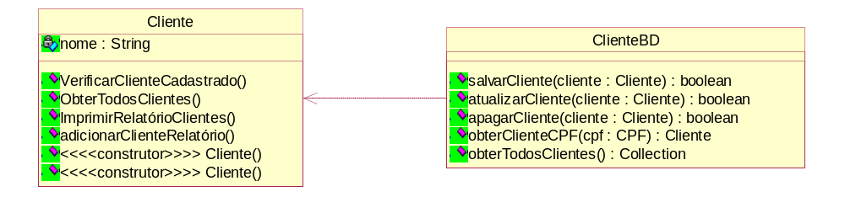
Considerando a Persistência de Dados
Para cada classe que será persistida no banco de dados
  Defina uma outra classe que será responsável pela persistência
  Relacione a classe de persistência com a classe de negócio através de uma dependência
  Defina os métodos para cada operação CRUD necessária
  Relacione a classe de persistência com a classe de conexão com o banco

Slide 58
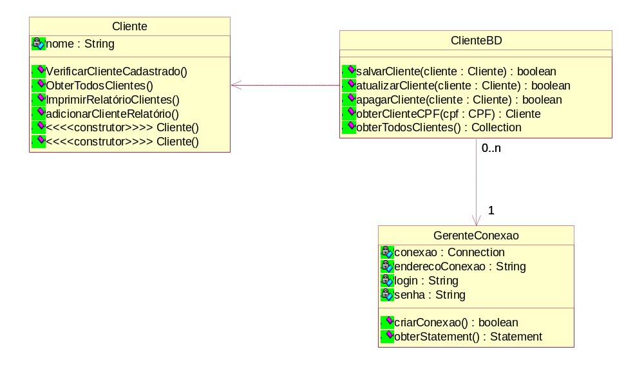
Considerando a Persistência de Dados
Para cada classe que será persistida no banco de dados
  Defina uma outra classe que será responsável pela persistência
  Relacione a classe de persistência com a classe de negócio através de uma dependência
  Defina os métodos para cada operação CRUD necessária
  Relacione a classe de persistência com a classe de conexão com o banco

Slide 59
Considerando a Persistência de Dados
Exemplo de implementação
public void salvarCliente(Cliente cliente) {
try {
String inserirSQL;
Statement statement = conexao.obterStatement();
inserirSQL = "INSERT INTO \"Cliente\" VALUES ("
+ cliente.getNome() + ",“
+ cliente.getCpf().getParte1() + ",“ + cliente.getCpf().getParte2() + ",“ + cliente.getCpf().getParte3() + ","
+ cliente.getCpf().getDigitosVerificadores() + ","
+ cliente.getEndereco().getRua() + ",“ + cliente.getEndereco().getNumero() + ",“
+ cliente.getEndereco().getComplemento() + ",“ + cliente.getEndereco().getCidade() + ","
+ cliente.getEndereco().getEstado() + ","
+ cliente.getEndereco().getCEPParte1() + ",“ + cliente.getEndereco().getCEPParte2() + “)”;
boolean resultado = statement.execute(inserirSQL);
if (!resultado)
System.out.println("Não foi possivel inserir cliente no banco de dados.");
}
catch(Exception e) {
e.printStackTrace();
}
}

Slide 60
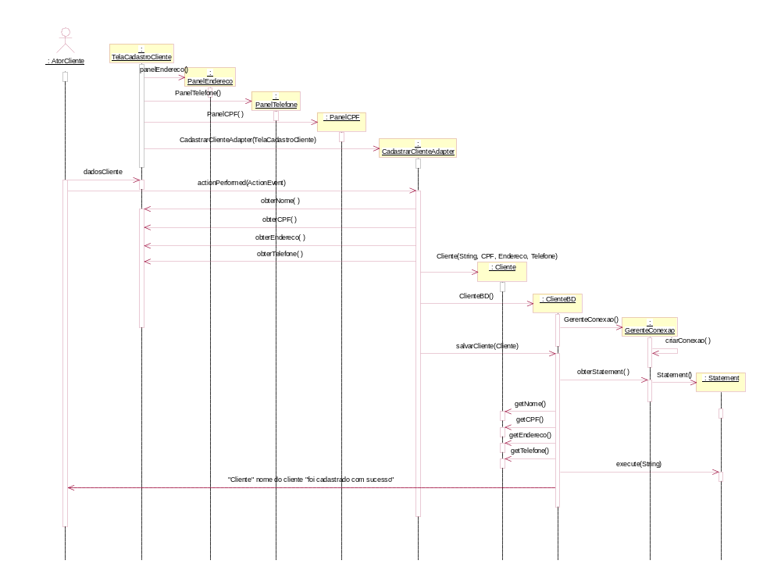
Modelo de Seqüência (Projeto)

Slide 61
Modelo de Seqüência (Projeto)

Slide 62
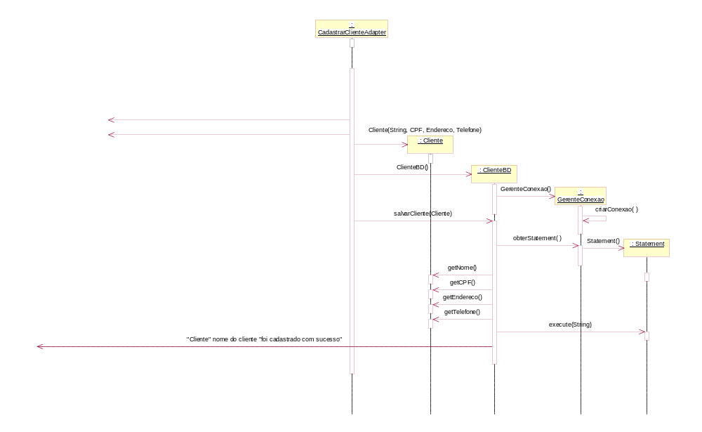
Modelo de Seqüência (Projeto)

